Slide 1
Palliatieve zorg: samenwerking tussen apothekers en palliatieve zorgactoren
Kant-en-klaar-pakket om de palliatieve zorg binnen uw apothekerskring te optimaliseren.

Slide 2
Inhoud
1
2
3
Doelstelling
Doelpubliek
Verloop van het overleg:
Introductie (10 min)
Lokale knelpunten in kaart brengen (40 min)
Bespreken van oplossingen binnen de kring (40 min)
Afspraken maken en actiepunten vastleggen (20 min)

Slide 3
Doelstelling
apothekers binnen een (deel)kring ondersteunen
opleiding palliatieve zorg

Slide 4
Doelstelling
handvaten geven om problemen te identificeren
samen oplossingen zoeken
Concrete afspraken: samenwerking en zorg voor palliatieve patiënten verbeteren
Inventaris lokale knelpunten

Slide 5
Doelpubliek
kringwerking
apothekers
palliatieve zorg

Slide 6
Hervormingstraject palliatieve zorg in Vlaanderen
evolutie naar meer geïntegreerde palliatieve zorg
01/2025:
tijdelijk consortium
samen met departement zorg het traject vormgeven
01/2028: nieuwe regelgeving/ erkenning/ nieuwe financiering

Slide 7
Hervormingstraject palliatieve zorg in Vlaanderen
Brede definitie van palliatieve zorg
zorg op alle levensdomeinen
verbeteren levenskwaliteit
start vanaf het moment van de diagnose
medische, psychische, sociale en spirituele ondersteuning
vroegtijdige zorgplanning, levenseindekeuzes, alles uit het leven halen, rouw

Slide 8
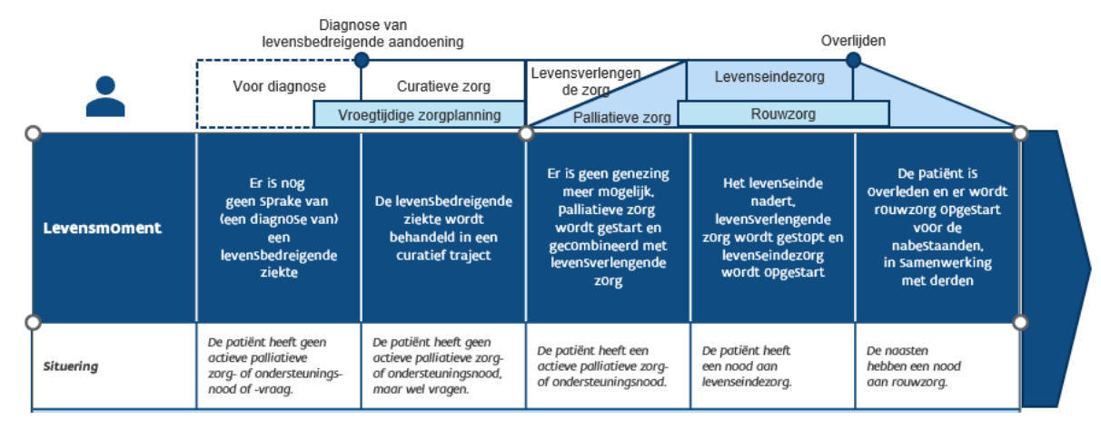
Hervormingstraject palliatieve zorg in Vlaanderen
Zie: PICT: indentificatieschaal van de palliatieve patiënt

Slide 9
Hervormingstraject palliatieve zorg in Vlaanderen
Geïntegreerde en persoonsgerichte zorgbenadering :
  nauwe samenwerking noodzakelijk
    domeinen
    niveaus
Vlaanderen
Regionale zorgzone
ELZ

Slide 10
Hervormingstraject palliatieve zorg in Vlaanderen
Vlaanderen VLEPZ (Vlaams expertise centrum voor palliatieve zorg)
      Algemene informatiedeling op Vlaams niveau
      Informatiedeling naar (zorg)-organisaties
      Coördineren van opleidingen
      Samenwerking met onderzoeks- en opleidingsinstellingen
      Kwaliteitsopvolging en verbetering
      Samenwerkingen en synergiën creëren

Slide 11
Hervormingstraject palliatieve zorg in Vlaanderen
Regionale zorgzone Netwerk palliatieve zorg NPZ
(15 netwerken in Vlaanderen en Brussel elk actief in een bepaalde zorgzone)
      Informeren en noden detecteren
      Bieden van gespecialiseerde palliatieve zorg en ondersteuning in functie van een specifieke client
      Kwaliteitsopvolging/opleidingen en verbetering op regionaal niveau
      Coördineren van expertisebevordering
      Samenwerkingen aangaan, welzijn verbeteren
      Zorg coördineren en organiseren

Slide 12
Hervormingstraject palliatieve zorg in Vlaanderen
Eerstelijnszone:
    Zorg vaker buiten ziekenhuis
    => rol eerste lijn belangrijker
    Afstemming tussen zorg, welzijn, PZON
    en openbare besturen
    Apothekers vertegenwoordigd via zorgraad
    en/of cluster zorg
    Cave: ELZ zonder apotheker
    Belang van een sterke kringwerking

Slide 13
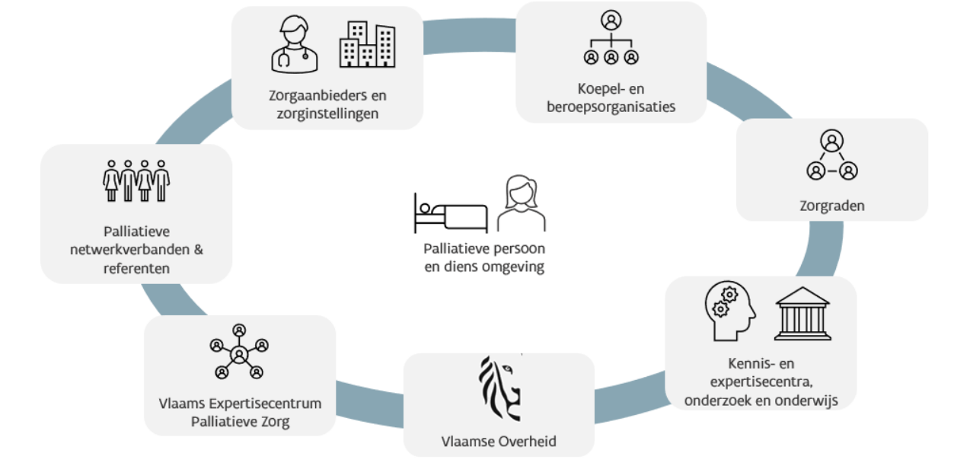
Palliatieve zorg Vlaanderen

Slide 14

Rol van de apotheker in palliatieve zorg
Evolutie laatste jaren

Slide 15
Rol van de apotheker in palliatieve zorg
veel richtlijnen beschikbaar, maar meestal zorg op maat
artsen en verpleegkundigen ondersteunen

Slide 16
Rol van de apotheker in palliatieve zorg
zorg rondom de kwetsbare patiënt optimaliseren
expertisedeling over de terminale patiënt

Slide 17
Rol van de apotheker in palliatieve zorg
medische zorg, psychologische zorg, existentiële zorg en sociale zorg voor patiënt, mantelzorgers en naasten
(coördinerende) rol apotheker

Slide 18
Rol van de apotheker in palliatieve zorg
meerwaarde in bespreekbaar maken van:
vroegtijdige zorgplanning
beslissingen i.v.m. het levenseinde
empoweren van patiënten
huisapothekers als vertrouwenspersoon

Slide 19
Medicatie in de palliatieve zorg
Beschikbaarheid van palliatieve medicatie
Lijst verplichte geneesmiddelen en grondstoffen
24u wachten op zorg is geen optie
patiënt met terminale aandoening
vertrouwde omgeving
zorgnood verandert plots

Slide 20
Medicatie in de palliatieve zorg
Richtlijnen euthanasie voor hulpverleners
De aangifte
Uitvoering euthanasie
Nazorg naasten
Wetgevend kader
Opstellen verzoek
Bereiding van de medicatie

Slide 21
Aan de slag
Lokale knelpunten in kaart brengen
Oplossingen binnen de kring
Afspraken en actiepunten

Slide 22

harte
www.vlaamsapothekersnetwerk.be
Dit pakket kwam tot stand dankzij de samenwerking van de Wase Apothekers en OPHACO

